Slide 1

SELENIUM WEBDRIVER / BÁO CÁO CHỨC NĂNG
Nhập liệu & phím đặc biệt
THE INTERNET • /key_presses + /inputs
Thiết kế 5 ca kiểm thử tự động bằng Python, Selenium và unittest; thực thi bằng pytest.
NHÓM N01 | NAM – TRUNG – XUÂN | NHÁNH week-06

Slide 2
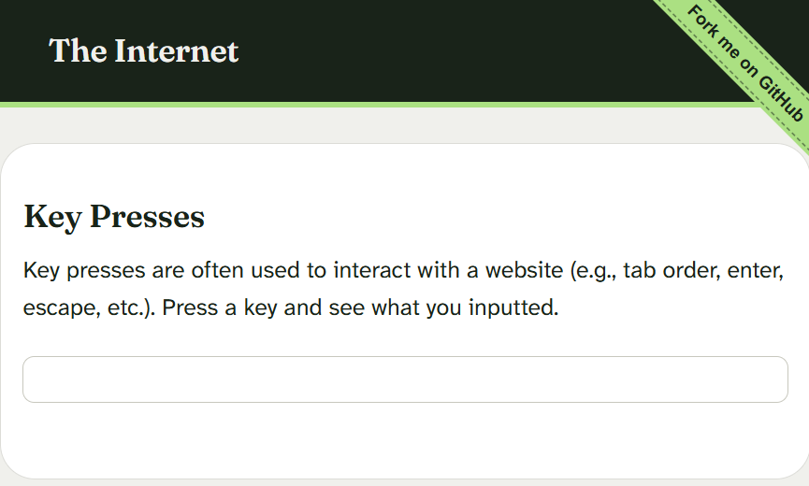
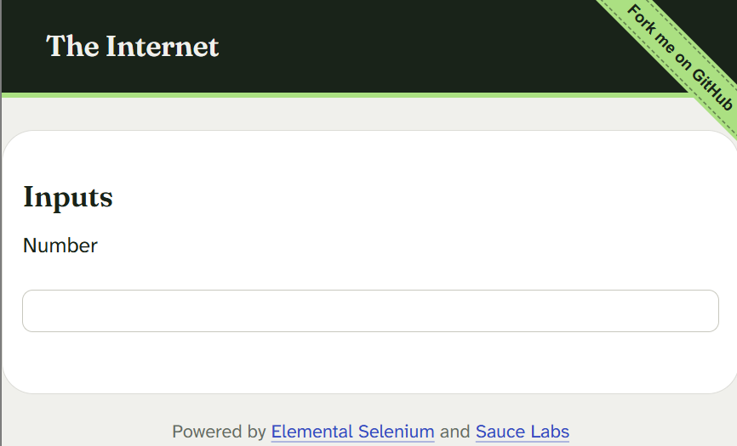
Phạm vi nhiệm vụ theo bảng phân công
/key_presses
/inputs
Gửi phím đặc biệt tới ô nhập.
Đọc thông báo từ #result.
Kiểm tra ENTER, TAB và ARROW_UP.
Nhập và xóa giá trị số.
Đọc thuộc tính value của input.
Kiểm tra ARROW_UP tăng giá trị.

Slide 3
Kiến trúc kiểm thử và luồng thực thi
Selenium WebDriver
Python / unittest
ChromeDriver
Assertion
→
→
→
Khai báo ca kiểm thử
Gửi lệnh tự động
Thao tác trên website
So sánh thực tế & kỳ vọng
setUp() → driver.get() → find_element()
→ send_keys() → assert → tearDown()

Slide 4
Công cụ, phương thức và locator
Selenium
Kiểm tra kết quả
get(url)
find_element(...)
By.ID
By.CSS_SELECTOR
send_keys(...)
clear()
Keys.ENTER / TAB / ARROW_UP
get_attribute("value")
.text
unittest.TestCase
setUp()
tearDown()
assertEqual(thực_tế, kỳ_vọng)

Slide 5
3 test trên /key_presses
Kịch bản
PYTHON
field = driver.find_element(
By.ID, "target")
field.send_keys(Keys.ENTER)
actual = driver.find_element(
By.ID, "result").text
self.assertEqual(actual,
"You entered: ENTER")
01 ENTER → “You entered: ENTER”
02 TAB → “You entered: TAB”
03 ARROW_UP → “You entered: UP”

Slide 6
2 test trên /inputs
Kịch bản
PYTHON
field = driver.find_element(
By.CSS_SELECTOR,
"input[type='number']")
field.clear()
field.send_keys("100")
field.send_keys(Keys.ARROW_UP)
self.assertEqual(
field.get_attribute(
"value"), "101")
04 Nhập 123 → value = "123"
clear() → value = ""
05 Nhập 100 → ARROW_UP
value = "101"

Slide 7
Demo thực thi & đọc kết quả
python -m pytest -v week-06/test_input_keys.py
Trước khi chạy
Sau khi chạy
Cài Selenium, pytest và Chrome.
Có kết nối đến trang thực hành.
Check passed/failed.

